Slide 1





Slide 2

Game
Chọn
phao
bơi

Slide 3



Tính: 6 yến + 8 yến =?
1
A. 14 yến
B. 14 tạ
C. 14 tấn

Slide 4
25 tạ : 5 = ?
2
A. 5 kg
B. 5 tấn
C. 5 tạ

Slide 5
3 tạ = ...?... kg
3
A. 3 000
B. 300
C. 30

Slide 6
1 tấn 6 tạ = ...?.. tạ
4
A. 16
B. 106
C. 160

Slide 7






Thứ … ngày … tháng … năm …

Slide 8


Slide 9


1
Số?
1
a) 1 cm² = mm²
?
100
?
100 mm² = cm²
1
?
?
100 cm² = dm²
100
1 dm² = cm²
?
10 000
?
1 m² = cm²
100
1 m² = dm²

Slide 10
1
Số?
b) 2 cm² = mm²
50 000
200
?
?
5 m² = cm²
106
?
?
1 dm² 6 cm² = cm²
400
4 dm² = cm²
30 000
?
300
105
?
?
3 m² = dm² = cm²
1 m² 5 dm² = dm²

Slide 11
1
Số?
c) 1 phút = giây
100
60
?
?
1 thế kỉ = năm
?
1
90
100 năm = thế kỉ
?
1 phút 30 giây = giây

Slide 12
2
Số?
50
36 cm² - 17 cm² = cm²
a) 20 mm² + 30 mm² = mm²
19
?
?
6
24
30 dm² : 5 = dm²
b) 6 m² x 4 = m²
?
?

Slide 13
3
>; <; =
a) 2 cm² 50 mm² 250 mm²
=
?
b) 3 dm² 90 cm² 4 dm²
<
?
c) 2 m² 5 dm² 250 dm²
<
?

Slide 14
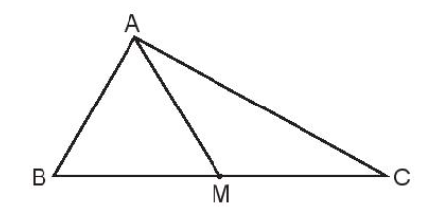
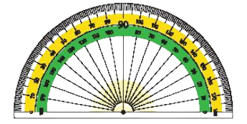
4
Em hãy dùng thước đo góc để đo rồi viết số đo các góc đỉnh B; cạnh BA, BM và góc đỉnh M; cạnh MA, MC.
Góc đỉnh B; cạnh BA, BM có số đo là 60º
Góc đỉnh M; cạnh MA, MC có số đo là 120º

Slide 15
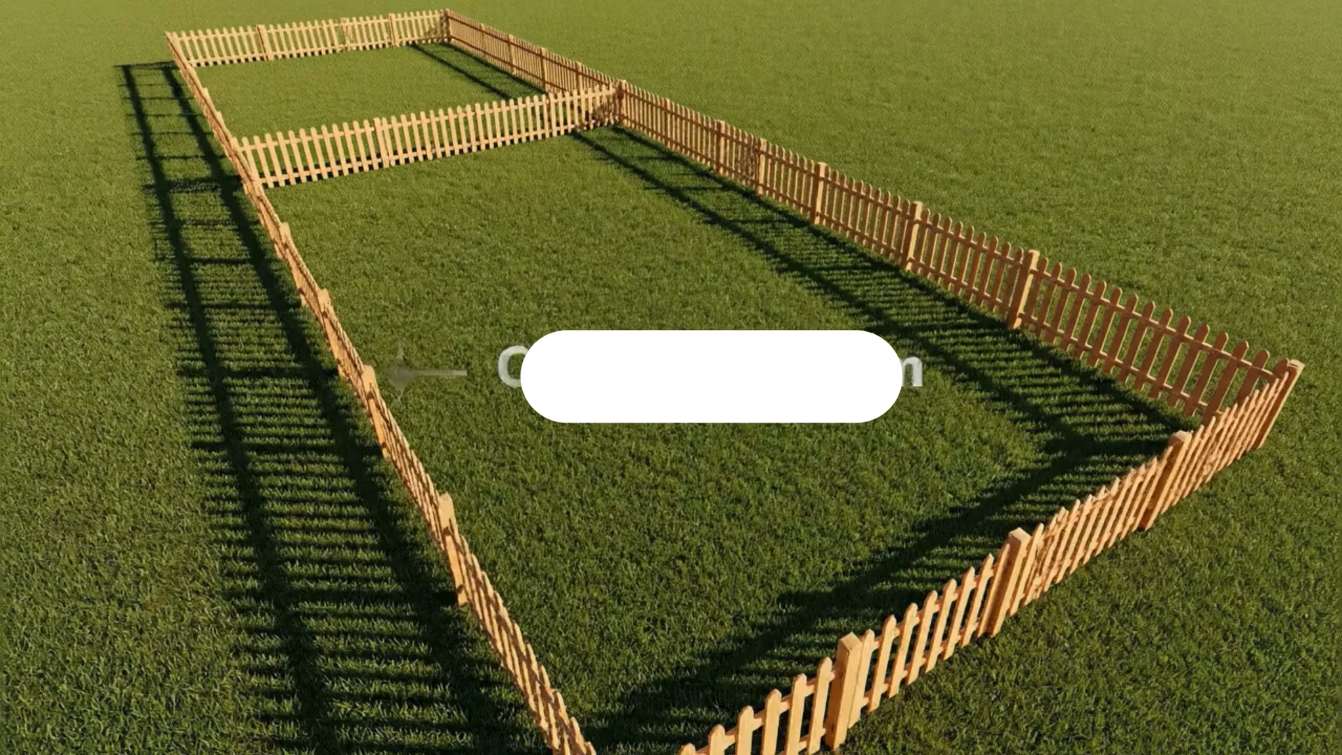

Slide 16
5
Mảnh đất trồng rau hình chữ nhật có chiều dài 15 m, chiều dài hơn chiều rộng 6 m. Tình diện tích của mảnh đất đó.
Bài giải:
Chiều rộng mảnh đất hình chữ nhật là:
15 – 6 = 9 (m)
Diện tích của mảnh đất đó là:
15 × 9 = 135 (m²)
Đáp số: 135 m²

Slide 17


Slide 18




Slide 19

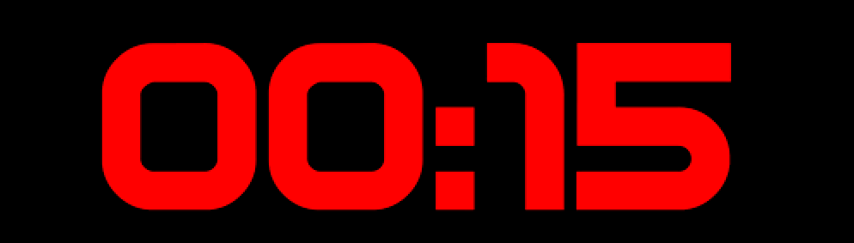


Để đo khối lượng của một vật, người ta dùng?
A. Tấn, tạ, yến, kg
B. m, dm, cm, mm
C. Giờ, phút, giây

Slide 20
Điền dấu thích hợp vào chỗ chấm: 849 kg ... 8 tạ rưỡi
A. =
B. >
C. <

Slide 21
90m² 200cm² = ....... dm²
A. 902
B. 9 002
B. 92

Slide 22


CHÚC MỪNG

Slide 23


